Slide 1
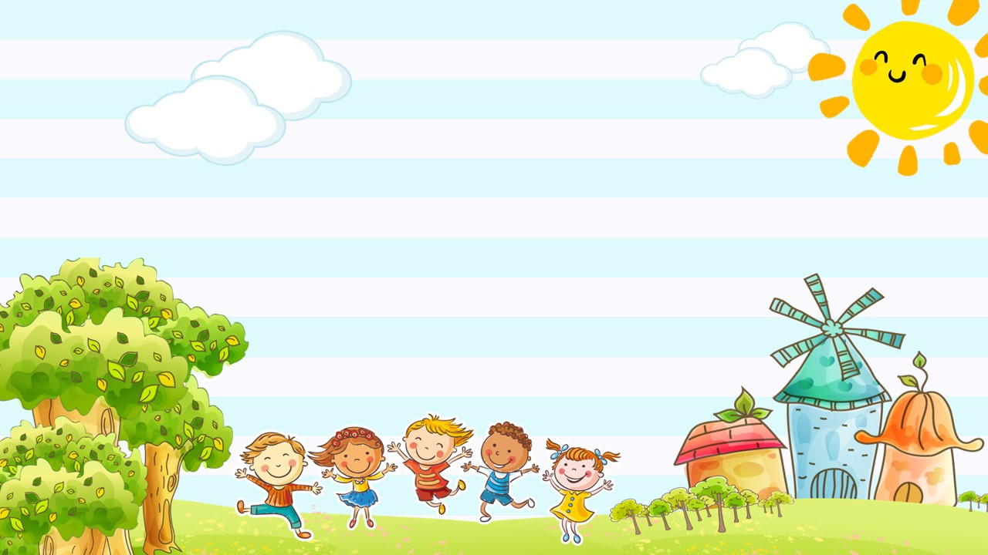
CHÀO MỪNG CÁC EM ĐẾN VỚI TIẾT HỌC

Slide 2


BÀI 15
HÀNH TINH XANH CỦA EM
NHỮNG CON SAO BIỂN
TIẾT 1+ 2

Slide 3
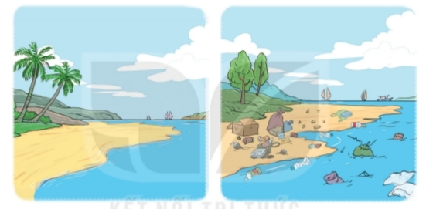

Nói về sự khác nhau giữa 2 bức tranh
Bãi biển
trong xanh, sạch sẽ
Bãi biển
bẩn thỉu, đầy rác

Slide 4
Theo em, chúng ta nên làm gì để giữ cho biển luôn sạch đẹp?
Notes:
Chúng mình có thể làm rất nhiều việc để bảo vệ bờ biển luôn sạch đẹp.

Slide 5
Để giữ cho biển luôn sạch đẹp chúng ta cần:
Cùng nhau dọn sạch rác thải bờ biển, ven khu vực bờ biển
Cùng nhau kêu gọi mọi người chung tay giữ gìn vệ sinh chung
Cùng nhau bảo vệ môi trường
Cùng nhau thu gom rác thải hàng tuần, hàng tháng
Tuyên truyền người dân và khách du lịch nâng cao ý thức giữ gìn vệ sinh và cảnh quan chung

Slide 6

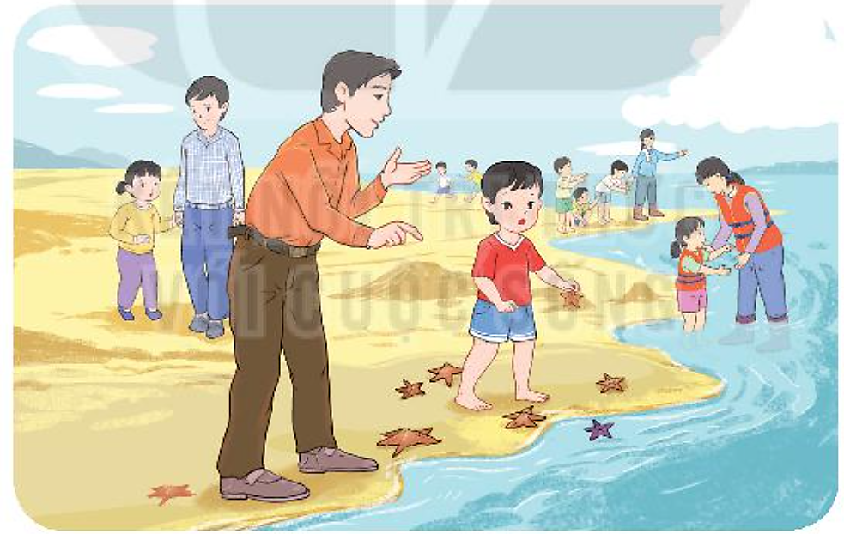
NHỮNG CON SAO BIỂN
BÀI 15

Slide 7

YÊU CẦU CẦN ĐẠT
Đọc đúng, rõ ràng, biết ngắt, nghỉ hơi hợp lí.
01
Trả lời được các câu hỏi liên quan bài đọc. Nêu được nội dung bài học.
02
Nhận biết được địa điểm, thời gian và các sự việc trong câu chuyện
03

Slide 8
NHỮNG CON SAO BIỂN
Một người đàn ông đang dạo bộ trên bãi biển khi chiều xuống. Biển đông người, nhưng ông lại chú ý đến một cậu bé cứ liên tục cúi xuống nhặt thứ gì đó lên rồi thả xuống biển.
Tiến lại gần hơn, ông thấy cậu bé đang nhặt những con sao biển bị thủy triều đánh dạt lên bờ và thả chúng trở về với đại dương.
- Cháu đang làm gì vậy? – Người đàn ông hỏi.
Cậu bé trả lời:
- Những con sao biển này sắp chết vì thiếu nước, cháu muốn giúp chúng.
- Có hàng ngàn con sao biển như vậy, liệu cháu có thể giúp được tất cả chúng không?
Cậu bé vẫn tiếp tục nhặt những con sao biển khác thả xuống biển và nói với người đàn ông:
- Cháu cũng biết như vậy, nhưng ít nhất thì cháu cũng cứu được những con sao biển này.
Người đàn ông trìu mến nhìn cậu bé và cùng cậu cứu những con sao biển.
Theo Hạt giống tâm hồn – Phép màu có giá bao nhiêu?

Slide 9
NHỮNG CON SAO BIỂN
Một người đàn ông đang dạo bộ trên bãi biển khi chiều xuống. Biển đông người, nhưng ông lại chú ý đến một cậu bé cứ liên tục cúi xuống nhặt thứ gì đó lên rồi thả xuống biển.
Tiến lại gần hơn, ông thấy cậu bé đang nhặt những con sao biển bị thủy triều đánh dạt lên bờ và thả chúng trở về với đại dương.
- Cháu đang làm gì vậy? – Người đàn ông hỏi.
Cậu bé trả lời:
- Những con sao biển này sắp chết vì thiếu nước, cháu muốn giúp chúng.
- Có hàng ngàn con sao biển như vậy, liệu cháu có thể giúp được tất cả chúng không?
Cậu bé vẫn tiếp tục nhặt những con sao biển khác thả xuống biển và nói với người đàn ông:
- Cháu cũng biết như vậy, nhưng ít nhất thì cháu cũng cứu được những con sao biển này.
Người đàn ông trìu mến nhìn cậu bé và cùng cậu cứu những con sao biển.
Theo Hạt giống tâm hồn – Phép màu có giá bao nhiêu?
1
2
3

Slide 10
NHỮNG CON SAO BIỂN
Một người đàn ông đang dạo bộ trên bãi biển khi chiều xuống. Biển đông người, nhưng ông lại chú ý đến một cậu bé cứ liên tục cúi xuống nhặt thứ gì đó lên rồi thả xuống biển.
1
Biển đông người, nhưng ông lại chú ý đến một cậu bé cứ liên tục cúi xuống nhặt thứ gì đó lên rồi thả xuống biển.

Slide 11
Tiến lại gần hơn, ông thấy cậu bé đang nhặt những con sao biển bị thủy triều đánh dạt lên bờ và thả chúng trở về với đại dương.
- Cháu đang làm gì vậy? – Người đàn ông hỏi.
Cậu bé trả lời:
- Những con sao biển này sắp chết vì thiếu nước, cháu muốn giúp chúng.
- Có hàng ngàn con sao biển như vậy, liệu cháu có thể giúp được tất cả chúng không?
2

Slide 12
Tiến lại gần hơn, ông thấy cậu bé đang nhặt những con sao biển bị thủy triều đánh dạt lên bờ và thả chúng trở về với đại dương.
- Cháu đang làm gì vậy? – Người đàn ông hỏi.
Cậu bé trả lời:
- Những con sao biển này sắp chết vì thiếu nước, cháu muốn giúp chúng.
- Có hàng ngàn con sao biển như vậy, liệu cháu có thể giúp được tất cả chúng không?
2
thủy triều: hiện tượng nước biển dâng lên, rút xuống một vài lần trong ngày.

Slide 13
Tiến lại gần hơn, ông thấy cậu bé đang nhặt những con sao biển bị thủy triều đánh dạt lên bờ và thả chúng trở về với đại dương.
- Cháu đang làm gì vậy? – Người đàn ông hỏi.
Cậu bé trả lời:
- Những con sao biển này sắp chết vì thiếu nước, cháu muốn giúp chúng.
- Có hàng ngàn con sao biển như vậy, liệu cháu có thể giúp được tất cả chúng không?
2

Slide 14
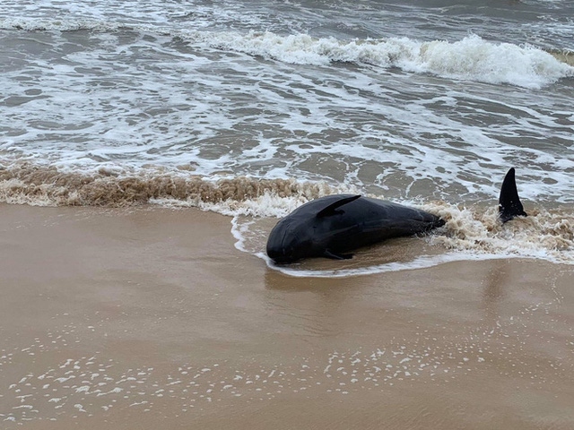
Dạt (lên bờ): bị sóng đẩy lên bờ.

Slide 15
Tiến lại gần hơn, ông thấy cậu bé đang nhặt những con sao biển bị thủy triều đánh dạt lên bờ và thả chúng trở về với đại dương.

Slide 16
Tiến lại gần hơn, ông thấy cậu bé đang nhặt những con sao biển bị thủy triều đánh dạt lên bờ và thả chúng trở về với đại dương.
- Cháu đang làm gì vậy? – Người đàn ông hỏi.
Cậu bé trả lời:
- Những con sao biển này sắp chết vì thiếu nước, cháu muốn giúp chúng.
- Có hàng ngàn con sao biển như vậy, liệu cháu có thể giúp được tất cả chúng không?
2

Slide 17

Cậu bé vẫn tiếp tục nhặt những con sao biển khác thả xuống biển và nói với người đàn ông:
- Cháu cũng biết như vậy, nhưng ít nhất thì cháu cũng cứu được những con sao biển này.
Người đàn ông trìu mến nhìn cậu bé và cùng cậu cứu những con sao biển.
Trìu mến: biểu lộ tình yêu thương tha thiết.

Slide 18
Cậu bé vẫn tiếp tục nhặt những con sao biển khác thả xuống biển và nói với người đàn ông:

Slide 19
Cậu bé vẫn tiếp tục nhặt những con sao biển khác thả xuống biển và nói với người đàn ông:
- Cháu cũng biết như vậy, nhưng ít nhất thì cháu cũng cứu được những con sao biển này.
Người đàn ông trìu mến nhìn cậu bé và cùng cậu cứu những con sao biển.

Slide 20
NHỮNG CON SAO BIỂN
Một người đàn ông đang dạo bộ trên bãi biển khi chiều xuống. Biển đông người, nhưng ông lại chú ý đến một cậu bé cứ liên tục cúi xuống nhặt thứ gì đó lên rồi thả xuống biển.
Tiến lại gần hơn, ông thấy cậu bé đang nhặt những con sao biển bị thủy triều đánh dạt lên bờ và thả chúng trở về với đại dương.
- Cháu đang làm gì vậy? – Người đàn ông hỏi.
Cậu bé trả lời:
- Những con sao biển này sắp chết vì thiếu nước, cháu muốn giúp chúng.
- Có hàng ngàn con sao biển như vậy, liệu cháu có thể giúp được tất cả chúng không?
Cậu bé vẫn tiếp tục nhặt những con sao biển khác thả xuống biển và nói với người đàn ông:
- Cháu cũng biết như vậy, nhưng ít nhất thì cháu cũng cứu được những con sao biển này.
Người đàn ông trìu mến nhìn cậu bé và cùng cậu cứu những con sao biển.
Theo Hạt giống tâm hồn – Phép màu có giá bao nhiêu?
1
2
3

Slide 21
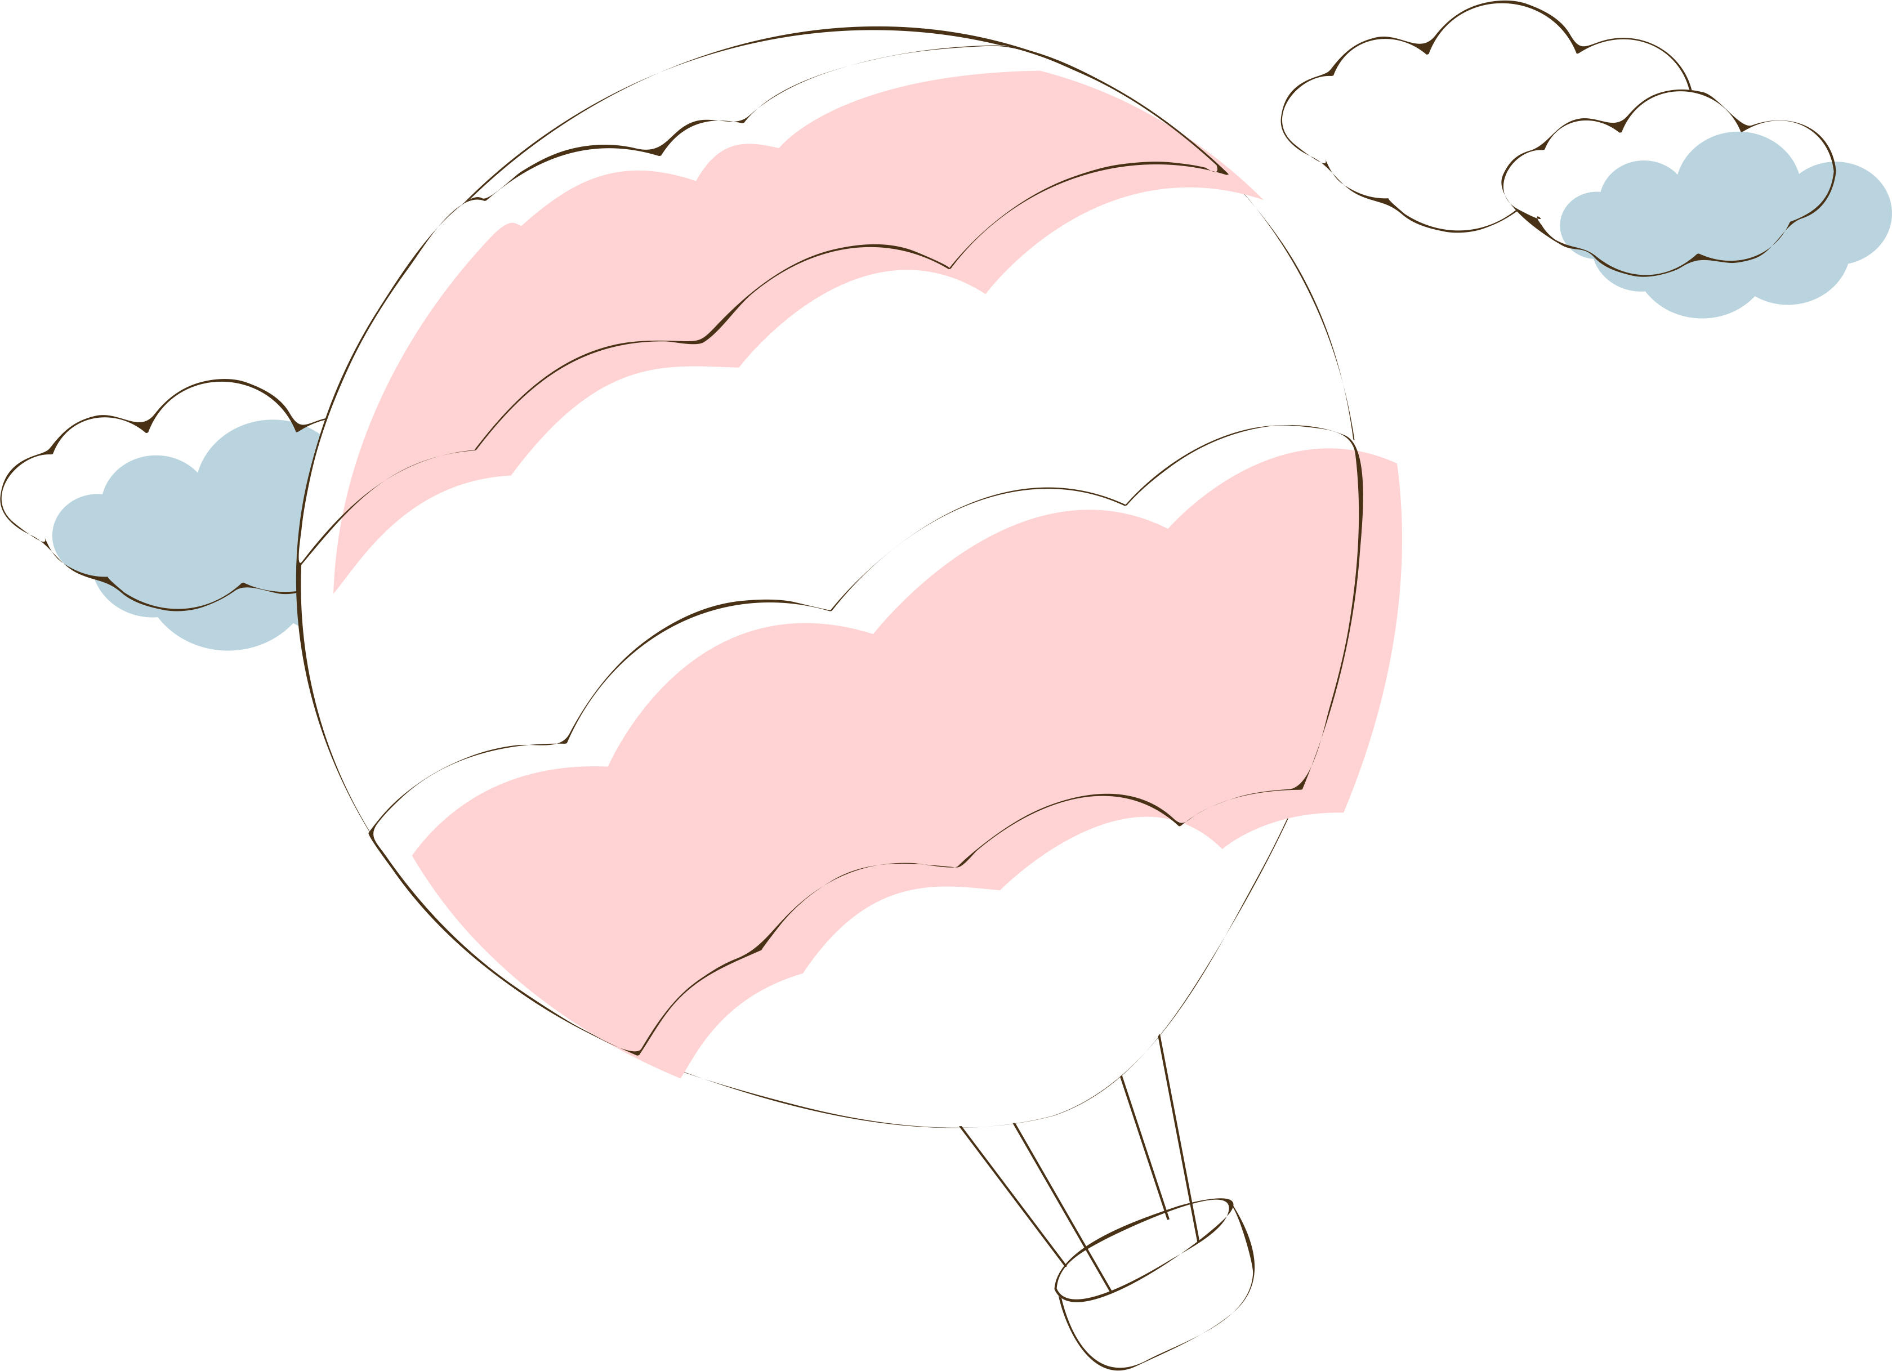

Trả lời câu hỏi

Slide 22

1. Vì sao người đàn ông lại chú ý đến cậu bé?
Một người đàn ông đang dạo bộ trên bãi biển khi chiều xuống. Biển đông người, nhưng ông lại chú ý đến một cậu bé cứ liên tục cúi xuống nhặt thứ gì đó lên rồi thả xuống biển.
Tiến lại gần hơn, ông thấy cậu bé đang nhặt những con sao biển bị thủy triều đánh dạt lên bờ và thả chúng trở về với đại dương.
1

Slide 23
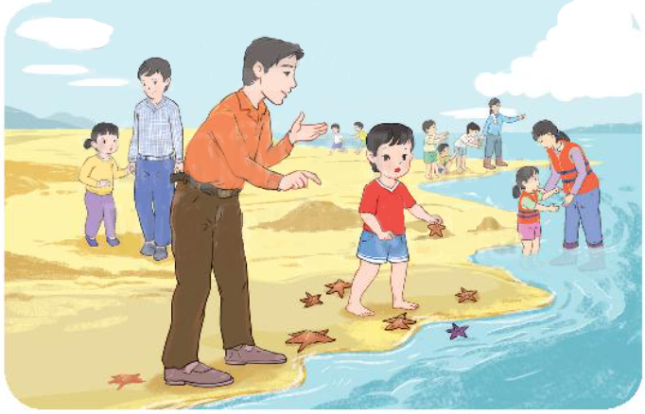
2. Khi đến gần ông thấy cậu bé đang làm gì?
2. Vì sao cậu bé làm như vậy?
Ông thấy cậu bé đang nhặt những con sao biển bị thuỷ triều đánh dạt lên bờ và thả chúng trở lại với đại dương.
Cậu thấy những con sao biển sắp chết vì thiếu nước, cậu muốn giúp chúng.

Slide 24
3. Người đàn ông nói gì về việc làm của cậu bé?
Có hàng ngàn con sao biển như vậy, liệu cháu có thể giúp được tất cả chúng không?

Slide 25
4. Em hãy nói suy nghĩ về cử chỉ và hành động của người đàn ông trong đoạn kết của câu chuyện?
NỘI DUNG
người đàn ông biết bảo vệ các loài sinh vật biển, bảo vệ môi trường biển
Cách đọc:
- Đọc đúng các từ ngữ
- Đọc to, rõ ràng, ngắt nghỉ hợp lí.
- Đọc phân biệt giọng nhân vật.

Slide 26
NHỮNG CON SAO BIỂN
Một người đàn ông đang dạo bộ trên bãi biển khi chiều xuống. Biển đông người, nhưng ông lại chú ý đến một cậu bé cứ liên tục cúi xuống nhặt thứ gì đó lên rồi thả xuống biển.
Tiến lại gần hơn, ông thấy cậu bé đang nhặt những con sao biển bị thủy triều đánh dạt lên bờ và thả chúng trở về với đại dương.
- Cháu đang làm gì vậy? – Người đàn ông hỏi.
Cậu bé trả lời:
- Những con sao biển này sắp chết vì thiếu nước, cháu muốn giúp chúng.
- Có hàng ngàn con sao biển như vậy, liệu cháu có thể giúp được tất cả chúng không?
Cậu bé vẫn tiếp tục nhặt những con sao biển khác thả xuống biển và nói với người đàn ông:
- Cháu cũng biết như vậy, nhưng ít nhất thì cháu cũng cứu được những con sao biển này.
Người đàn ông trìu mến nhìn cậu bé và cùng cậu cứu những con sao biển.
Theo Hạt giống tâm hồn – Phép màu có giá bao nhiêu?
1
2
3

Slide 27
Luyện tập theo văn bản đọc

Slide 28

1. Những từ ngữ nào dưới đây chỉ hoạt động?
cúi xuống
thả
nhặt
dạo bộ
người đàn ông
sao biển
biển
cậu bé
tiến lại
Đặt một câu với từ chỉ hoạt động.

Slide 29
2. Trong bài đọc, câu nào là câu hỏi?

Slide 30






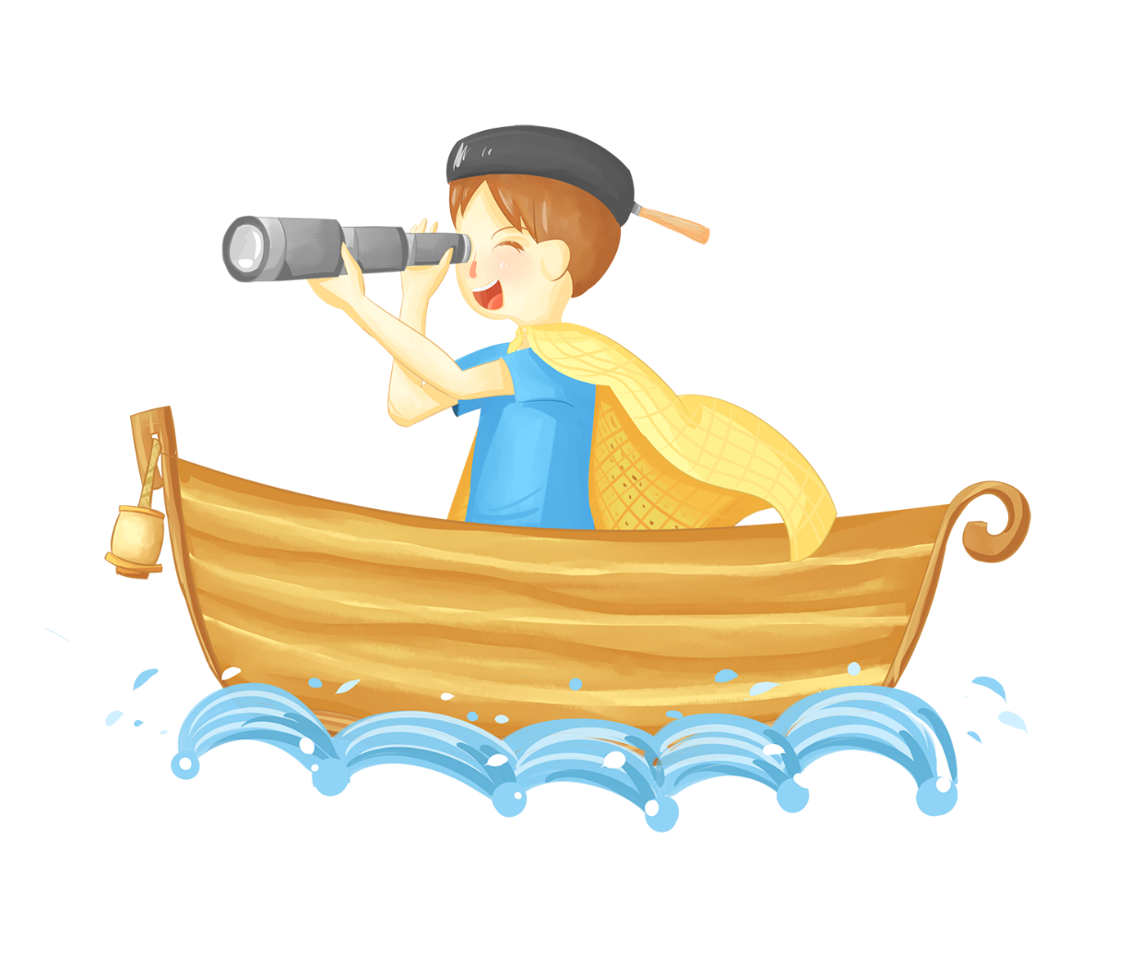

CHÀO TẠM BIỆT
CÁC CON!

